Slide 1
Ֆոտոսինթեզ և բջջային շնչառություն

Slide 2
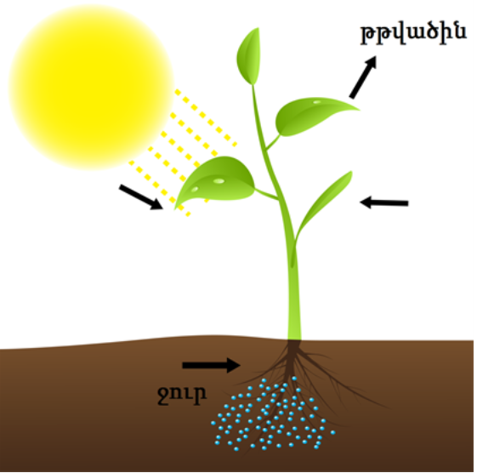

Սննդից անջատված էներգիայի հաշվին օրգանիզմը պահպանում է իր կյանքը և ակտիվությունը:
Երբ օրգանիզմը շարժվում է, գրգռվում է, աճում է, բազմանում է միշտ օգտագործում է սննդային էներգիան:
Ըստ սննդառության եղանակի կենդանի օրգանիզմները բաժանվում են երեք խմբի.
ավտոտրոֆներ— էներգիա են ստանում արևից:
հետերոտրոֆներ — էներգիա են ստանում օրգանական նյութերի քայքայումից:
միքսոտրոֆներ — էներգիա կարող են ստանալ և արևից և օրգանական նյութերից:
Ավտոտրոֆ սննդառության հիմնական ձևը ֆոտոսինթեզն է:
Բույսը արմատներով հողից կլանում է ջուր, իսկ տերևներով` օդից ածխաթթու գազ: Այդ անօրգանական նյութերից լույսի ազդեցությամբ, կանաչ քլորոֆիլի մասնակցությամբ բույսը պատրաստում է օրգանական նյութ` շաքար: Ֆոտոսինթեզի մնացորդ է թթվածինը, որը տերևներով հարստացնում է օդը:
Ավտոտրոֆ օրգանիզմը ֆոտոսինթեզի արդյունքում ջրից և ածխաթթու գազից սինթեզում է շաքար և անջատում թթվածին:
Ֆոտոսինթեզը բնորոշ է կանաչ օրգանիզմներին` բույսերին, կապտականաչ ջրիմուռներին և որոշ բակտերիաներին:

Slide 3
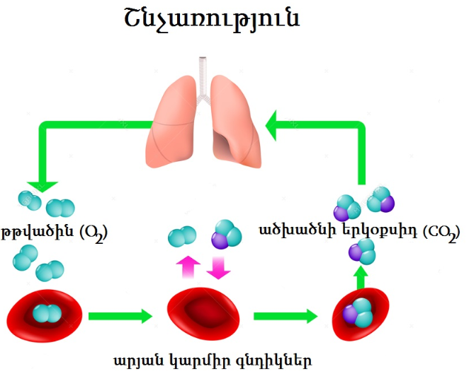
Շնչառություն
Կենդանի օրգանիզմների կարևոր հատկանիշներից է նյութափոխանակությունը: Կենդանի օրգանիզմների նյութափոխանակության կարևոր դրսևորում է գազափոխանակությունը:
Այն գազափոխանակությունը, երբ օրգանիզմը օդից կլանում է թթվածին և անջատում ածխաթթու գազ կոչվում է շնչառություն:
Կենդանի օրգանիզմները հիմնականում հարմարված է գոյատևել թթվածնով հարուստ միջավայրում:
Թթվածինը մասնակցում է սննդի քայքայման և նրանից կենսական էներգիայի անջատման գործընթացին:
Գոյություն ունի շնչառության երկու տեսակ` արտաքին և ներքին:
Ներքին շնչառությունը կոչվում է նաև բջջային:
Արտաքին շնչառությունը գազափոխությունն է օրգանիզմի և օդի միջև:

Slide 4
Արտաքին շնչառությամբ միմյանցից տարբերվում են՝ պարզագույն օրգանիզմները, բույսերը, կենդանիները:
Պարզագույն օրգանիզմները հիմնականում միաբջիջ օրգանիզմներն են կամ բազմաբջիջ ստորակարգ կենդանիները: Նրանք շնչում են օրգանիզմի ամբողջ մակերեսով:
Բույսերը շնչառության հատուկ մասնագիտացված օրգան համակարգ չունեն: Թթվածինը բջիջներին բաշխվում է միջբջջային տարածություններով: Բույսը տերևի ստորին մակերեսին ունի հատուկ բջիջներ, որոնք կոչվում են հերձանցքներ: Դրանք առաջանում են երկու կիսալուսնաձև բջջից, որոնք բացվում և փակվում են: Բացված վիճակում կատարվում է գազափոխանակություն բույսի և օդի միջև: Հերձանցքներով գոլորշանում է նաև ջուրը:
Բարձր կազմավորված կենդանիներն ունեն շնչառության մասնագիտացված օրգան համակարգ:
Ջրային կենդանիների շնչառության օրգանն է` խռիկները:
Ցամաքային կենդանիների շնչառության օրգանն է` թոքերը:
Միջատների շնչառության օրգանն է` շնչառական խողովակները՝ տրախեաները:
Կենդանիների շնչառության օրգան կարող է լինել նաև մաշկը: Գորտի գազափոխանակության գրեթե կեսն ապահովում է մաշկը:

